Slide 1

IEEF 2024
Современные
эндоскопические методы
уточняющей диагностики в онкологии
(клинический случай)

Slide 2
Мужчина, 75 лет
Жалобы на момент осмотра:
эпизодические боли в левой половине грудной клетки.
Анамнез: периферический рак верхней доли левого легкого, ст. IА, T1аN0M0. Торакотомия, анатомическая резекция S2-S3 левого легкого от 15.08.18г. (ЦВКГ).
Гистология: плоскоклеточный рак легкого.
Сопутствующая патология: ХОБЛ, бронхит курильщика. ИБС, ПИКС (ОИМ в 2017г.). Атеросклероз аорты, КА. Стентирование КА. ГБ 3 ст., риск 4.

Slide 3
Контрольное обследование
ПЭТ-КТ /апрель 2019г/
локализация гиперметаболических очагов | уровень накопления радиофармпрепарата / SUV /
левый гемиторакс /костальная плевра/ | 10,25
нижняя доля левого легкого /неравномерная инфильтрация/ | 4,9
субаортальные лимфоузлы /до 10 мм/ | 2,20
головка и крючковидный отросток поджелудочной железы (ПЖ) /образование 31 х 26 мм/ | 5,09
опухоль головки
поджелудочной железы? прогрессирование рака легкого?

Slide 4
тактика ведения пациента
прогрессирование рака легкого, (мтс поражение плевры) ?
образование головки поджелудочной железы
мтс рака легкого ?
рак головки
ПЖ ?
IPMN ?
морфологическое подтверждение
морфологическое опровержение
общебольничный консилиум
химиотерапия, стентирование
главного панкреатического протока
хирургическое удаление опухоли ПЖ

Slide 5
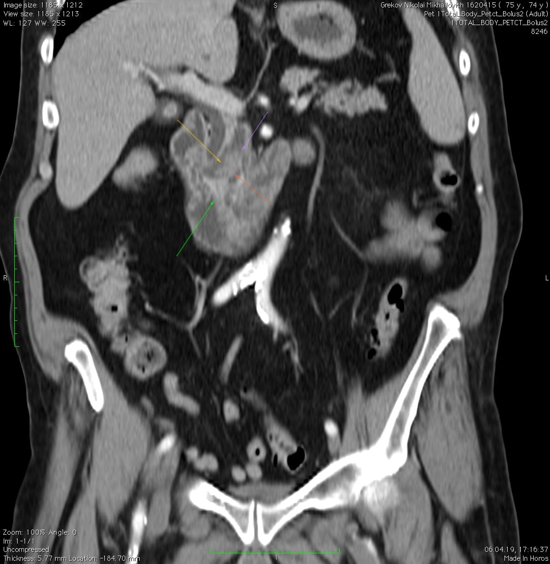
Компьютерная томография органов брюшной полости
расширение
главного
панкреатического
протока
наличие
гиповаскулярного
образования
в терминальной
части главного
панкреатического
протока

Slide 6
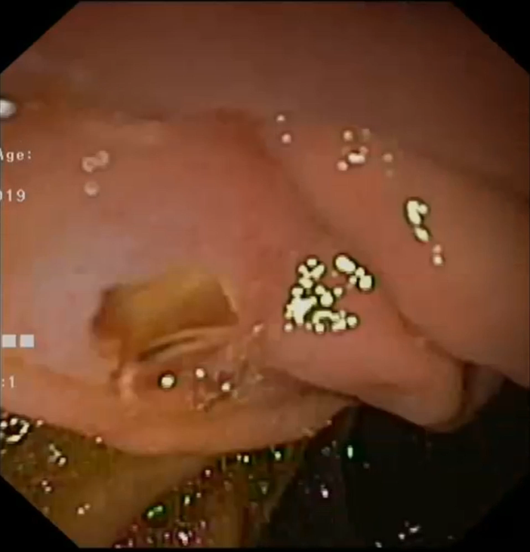
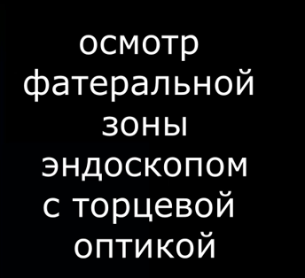
Эзофагогастродуоденоскопия + эндосоноскопия
Внутрипротоковая папиллярная
муцинозная
неоплазия / IPMN ?, панкреатикоэктазия.
Видео №1

Slide 7
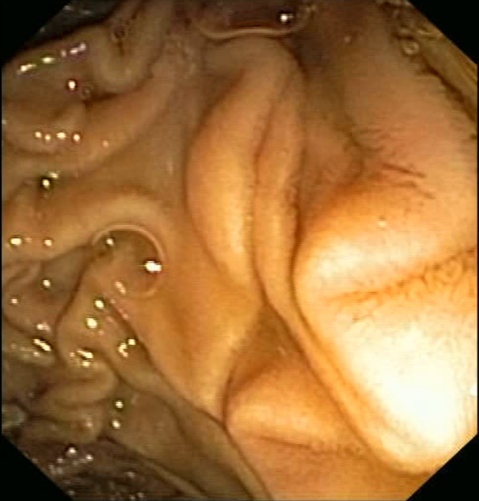
ЭРХПГ, панкреатикоскопия, внутрипротоковая биопсия под визуальным контролем
Дуоденоскопия
Видео №2

Slide 8
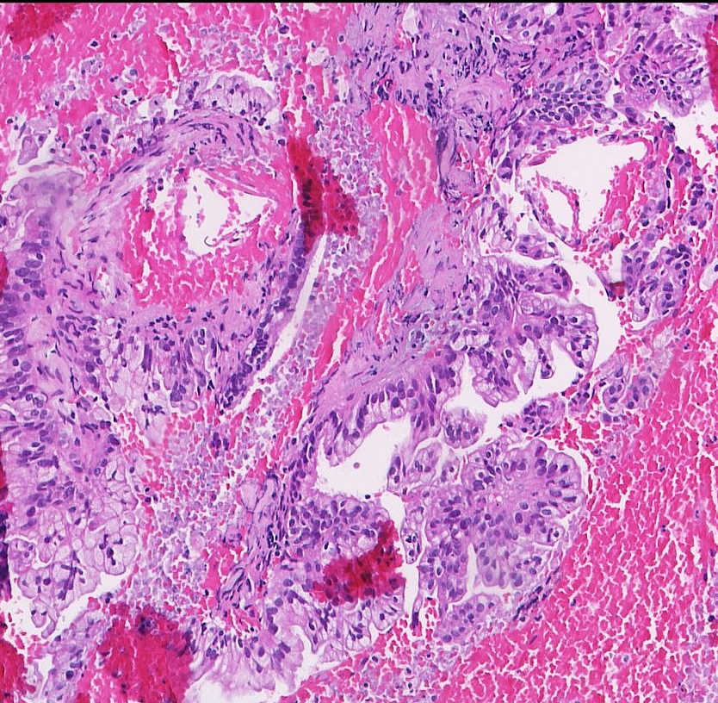
Гистологическое заключение
интрадуктальная
папиллярная
муцинозная опухоль
поджелудочной
железы с признаками
дисплазии эпителия
низкой степени

Slide 9
Лечение пациента в соответствии с данными обследования
прогрессирование
рака легкого,
мтс поражение плевры
образование головки поджелудочной железы
IPMN
морфологическое подтверждение
общебольничный консилиум
химиолучевое лечение,
стентирование главного панкреатического протока

Slide 10
Стентирование ГПП
Видео №3

Slide 11
Катамнез пациента
Непосредственный, ближайший и отдалённый послеоперационный период

Slide 12
Заключение
коллегиальный межбольничный подход
при обследовании пациента
сочетание современных эндоскопических
методов уточняющей диагностики:
- эзофагогастродуоденоскопия
высокого разрешения
- эндосонография панкреатобилиарной зоны
- эндоскопическое ретроградное
вмешательство под Rg-контролем
- панкреатикоскопия с прицельной биопсией
позволили выбрать оптимальную
тактику лечения пациента.

